Slide 1
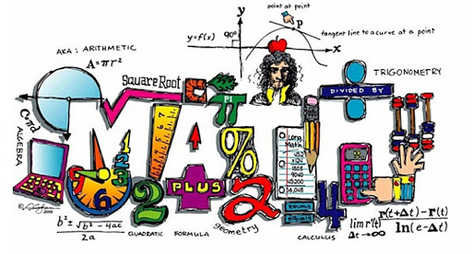
Números Enteros
Prof. Jorge Figueroa Pachá
Departamento de Matemática
7mo Básico

Slide 2
Objetivos de la Clase:
Comprender los conceptos básicos de los Números enteros
Ordenar y comparar Números Enteros
Calcular Valor Absoluto de Números Enteros
Reducir Números Enteros

Slide 3
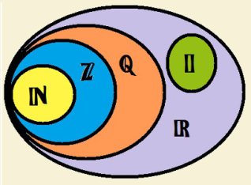
Conjuntos Numéricos
Hasta el momento solo se ha trabajado con el conjunto de los Números Naturales (IN), ahora agrandaremos nuestro universo y trabajaremos con el Conjunto de los Números Enteros (Z)

Slide 4
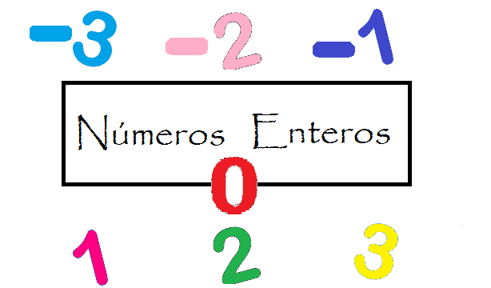
Los Números Enteros
Los números enteros abarcan a los números naturales (números positivos), el cero y a los números negativos
Además, los números enteros son aquellos que NO tienen parte decimal (es decir que 3,28, por ejemplo, no es un número entero).
Los números enteros son utilizados para expresar una cantidad contable, la ausencia de cantidad y una cantidad negativa que puede ser lo opuesto a una cantidad o una deuda.

Slide 5
Representación de un numero entero
Los números enteros pueden utilizarse para representar valores de magnitudes que necesariamente sean enteras (como por ejemplo: Pisos de un edificio o el niveles)
Ejemplo:
Ganancia de 5000 = +5000
Perdida de 20 = - 20
5 metros sobre el nivel del mar= +5
25 metros bajo el nivel del mar = -25
Subir al 5to piso= +5
Bajar al primer sub-terraneo = -1
Etc.

Slide 6
Ubicación Números Enteros
Dibujamos una recta.
Señalamos el origen O, que es el valor cero 0.
Dividimos la recta en segmentos iguales (unidades), a la derecha e izquierda del cero.
A la derecha del origen colocamos los números enteros positivos.
A la izquierda del origen colocamos los números enteros negativos.

Slide 7
Comparación de números enteros
Cuando vamos a comparar u organizar números enteros, debemos tomar en cuenta:
Todo número negativo es menor que cualquier número positivo
Todo número negativo es menor que cero
Todo número positivo es mayor que cero
Entre positivos el que este mas alejado del cero será el más grande
Entre negativos el que este mas cercano al cero será el más grande
El Valor Absoluto de un número entero siempre es positivo
Simbología:
Mayor que
Menor que
Igual

Slide 8
Valor Absoluto
Valor absoluto es la distancia que hay entre un número y el cero, por ello siempre es positivo, el valor absoluto se representa por “| |”
|6| está a 6 de cero, y |-6| también está a 6 de cero.
Así que el valor absoluto de |6| es 6, y el valor absoluto de |-6| también es 6

Slide 9
Ejercicios
Compare los siguientes números usando Mayor que (>), Menor que (<)o Igual (=)
32__ (-56) | 42 ___( - 41) | (-4323) ____ 0
0___1 | (- 2635) ___ 0 | 423____423
(-324)____(- 122) | 3423___2123 | 1____ (- 99)
|-4|____ 2 | |-5|_____ 5 | |-3|____|-7|
Ordene de forma Ascendente (Menor a Mayor) la siguiente secuencia de números
5 | -4 | 3 | -2 | 8 | 1 | 0 | -1 | 4 | -10
Ordene de forma Descendente (Mayor a Menor) la siguiente secuencia de números
-3 | -1 | -2 | -9 | 0 | 1 | 2 | 9 | -8 | 10

Slide 10
Respuestas
32 > (-56) | 42 > ( - 41) | (-4323) < 0
0 < 1 | (- 2635) < 0 | 423 = 423
(-324) < (- 122) | 3423 > 2123 | 1 > (- 99)
|-4| > 2 4 | |-5| = 5 5 | |-3| < |-7| 3 7
Secuencia:
5 | -4 | 3 | -2 | 8 | 1 | 0 | -1 | 4 | -10
Ascendente
-10 | -4 | -2 | -1 | 0 | 1 | 3 | 4 | 5 | 8
Secuencia:
-3 | -1 | -2 | -9 | 0 | 1 | 2 | 9 | -8 | 10
Descendente
10 | 9 | 2 | 1 | 0 | -1 | -2 | -3 | -8 | -9

Slide 11
Reducción de Números Enteros
Cuando hablamos de reducción de números enteros nos referimos a la Suma y Resta de estos números.
Para ello debemos tener en claro la siguiente ley:
Signos iguales se SUMAN y se MANTIENE el Signo
Signos distintos se RESTAN y se mantiene el signo del número con MAYOR VALOR ABSOLUTO
El Cero se considera NEUTRO por ende NO POSEE SIGNO

Slide 12
Ejemplos de Sumas de Enteros:
(+3)+(+9)= +13
(-2)+(-5)= -7
(+3)+(-7)= -4 (negativo porque |-7|>|+3|)
(-5)+(+8)= +3 (positivo porque |-5|<|+8|)
OBS: Si el primer número no tiene signo se considera positivo, al igual que la respuesta en otras palabras los ejemplos a y c se podrían haber escrito así:
3+(+9)= 13
3+(-7)= -4

Slide 13
Ejemplos de Restas de Enteros:
Para restar números enteros debemos pasar las restas a sumas y eso se hace cambiando el signo del sustraendo por el inverso aditivo (signo contrario)
(Recordemos: Minuendo – Sustraendo = Diferencia)
(+7)-(+5) = (+7)+(-5) =+2
(-4)-(-7) = (-4)+(+7) =+3
(-7)-(+3) = (-7)+(-3) =-10
(+6)-(-8) = (+6)+(+8) =+14

Slide 14
Ejercicios
Resolver las siguientes Sumas de enteros
(+24)+(-32)= | (+32)+(-52)= | (+57)+(-57)=
(+16)+(+27)= | (-42)+(-12)= | (-12)+(-42)=
Resolver las siguientes Restas de enteros
(-14)-(+32)= | (+52)-(-22)= | (+30)-(+50)=
(-25)-(-37)= | (-52)-(+32)= | (+32)-(-52)=

Slide 15
Respuestas
(+24)+(-32)= -8 | (+32)+(-52)= -20 | (+57)+(-57)= 0
(+16)+(+27)= +43 | (-42)+(-12)= -54 | (-12)+(-42)=-54
(-14)-(+32)= (-14)+(-32)= -46 | (+52)-(-22)= (+52)+(+22)= +74 | (+30)-(+50)= (+30)+(-50)= -20
(-25)-(-37)= (-25)+(+37)= +12 | (-52)-(+32)= (-52)+(-32)= -84 | (+32)-(-52)= (+32)+(+52)=+84

Slide 16
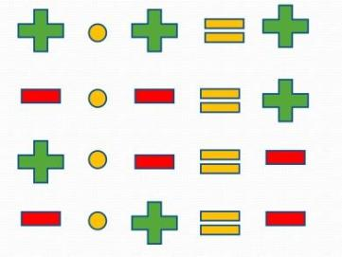
Cambios de Signos
Trabajar con muchos signos puede ser confuso y hasta complicado, por eso existe un método de “simplificar” los signos y trabajar con lo justo y necesario, para ello es necesario saber:
En otras palabras: Signos iguales POSITIVO, Signos distintos NEGATIVO
Ejemplo:
(+3)+(+7)= 3 + 7 = 10
(-5)-(+8)= - 5 - 8= -13
OBS.: (-5) = + (-5) = - 5
(+3) = + (+3) = 3

Slide 17
Recordando la reducción de Números enteros
Signos iguales se SUMAN y se MANTIENE el Signo
Signos distintos se RESTAN y se se mantiene el signo del número con MAYOR VALOR ABSOLUTO
NOTA: A partir de aquí trabajaremos los números enteros de esta forma

Slide 18
Propiedades de los Números Enteros
Los Números Enteros cumplen la siguientes propiedades para la Suma
Propiedad | General | Ejemplo
Conmutativa | a + b= b+ a | 3 +2 = 2+ 3 =5 -3 - 5 =- 5 -3 =- 8 -5 +2 = 2 – 5 = -3
Asociativa | (a + b )+c= a +(b +c) | (3+2)+5=3+(2+5) 5 + 5 = 3 + 7 10 = 10
Elemento Neutro aditivo (0) | a + 0 = 0 + a = a | 3 + 0 =0 + 3 = 3 -2 +0 =0 – 2=- 2
Elemento Inverso aditivo (a’) | a + a’ =a’ + a = 0 | 2+ (-2)=-2+2=0 -3+(3) =3 -3=0

Slide 19
¿Como Reducir una Secuencia de Números enteros?
Para resolver una secuencia de varios números debemos seguir los siguientes pasos:
Realizar los cambios de signos
Identificar todos los números enteros positivos y negativos por separado
Sumar todos los números positivos y todos los números negativos (por separado)
Restar los resultados anteriores
OBS: otra forma de hacerlo es sumando y restando de izquierda a derecha aunque puede generar mas margen de Error.

Slide 20
Ejemplo:
Cambiamos los Signos
Identificamos Positivos y Negativos
Sumamos Positivos con Positivos y Negativos con Negativos
Restamos los resultados Positivo con Negativos
Mantenemos el Signo del Mayor Valor Absoluto (en este caso El Negativo)

Slide 21
Ejercicios

Slide 22
Respuestas
8 + 4 + 12 – 13 – 10 + 10 - 2=
34 – 25= 9
12 -15 +20 -12 -16 -4=
32 – 47 = 15
1 + 3 – 2 – 5 – 12 + 30 – 2 – 5 + 13=
47 – 26 = 21
6 + 2 – 12 + 15 – 13 + 11 – 18 – 6 =
28 – 55 = -27

Slide 23
Retroalimentación
Los números enteros están compuestos de los Números Naturales, el Cero y Números Negativos
Los Números enteros nos permite representar ciertos valores de fenómenos naturales como por ejemplo la temperatura
El Valor Absoluto de un numero entero es siempre Positivo
Para Restar números enteros debemos pasarlo a Suma y aplicar el inverso aditivo en el sustraendo
Signos iguales se suman se mantiene el signo , Signos distintos se resta y se mantiene el signo del numero con mayor valor absoluto
Para los cambios de signos: signos iguales “+” signos distintos “-”

Slide 24
Actividades o Consejos para la Casa
Descargar, Imprimir y Resolver la Guía N°2 “Números enteros”

